Slide 1
测绘学科创新创业智能大赛 启动会
创新设计比赛
24测绘 何健仁（队长）
23地信 周子翔
23地信 陈梓薇
25地信 王 睿
第一次会议
2026.4.19 数信333

Slide 2
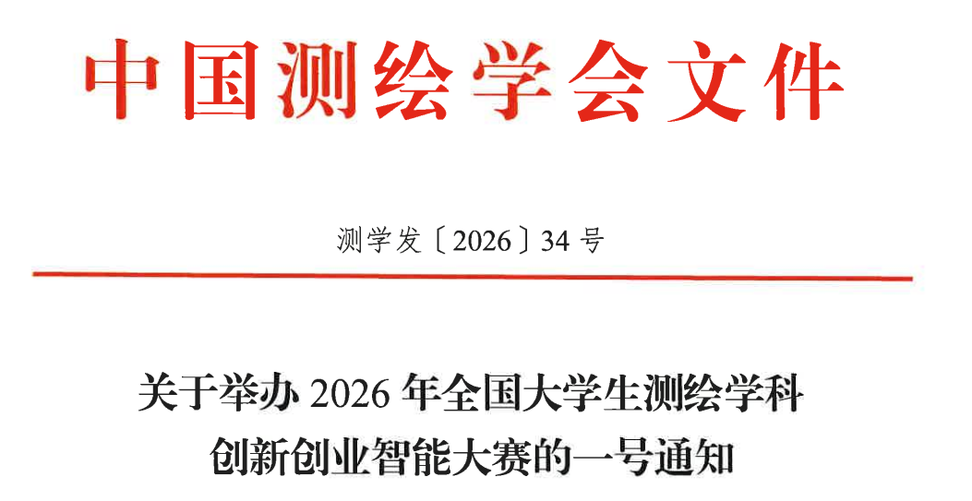
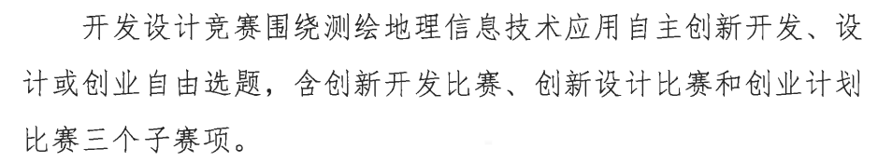
1 竞赛规程解读

Slide 3
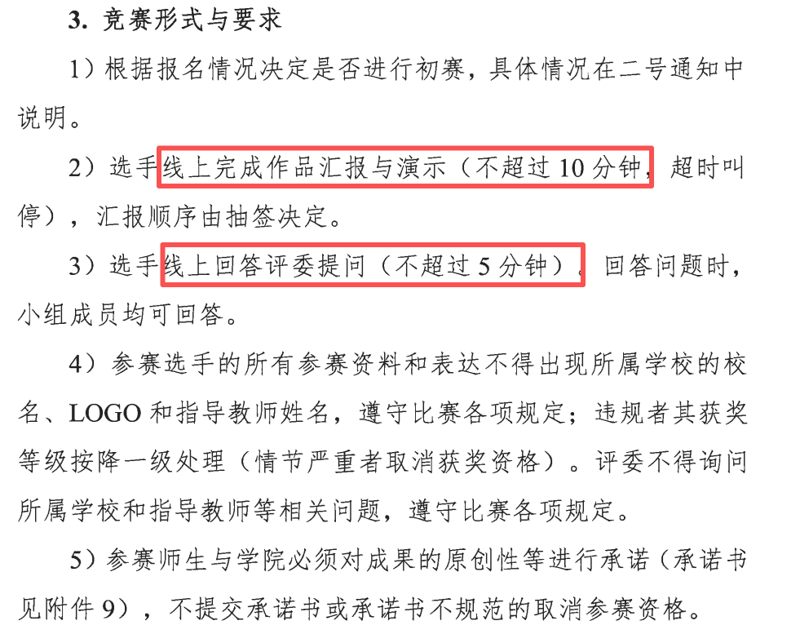
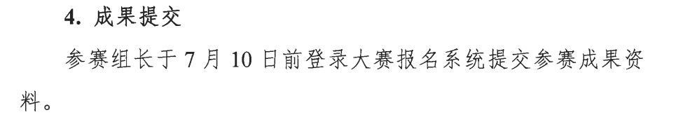
1 竞赛规程解读

Slide 4
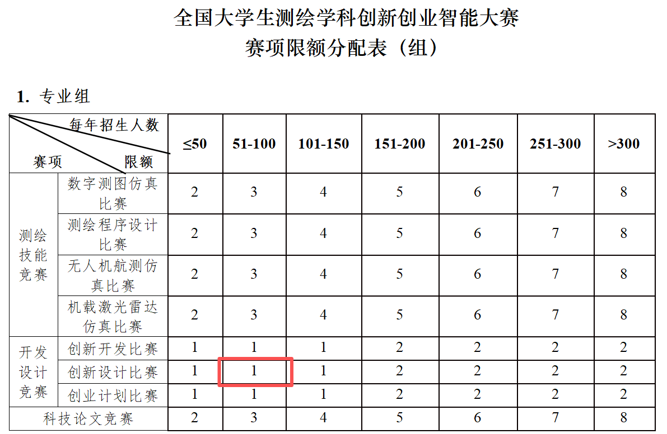
1 竞赛规程解读

Slide 5
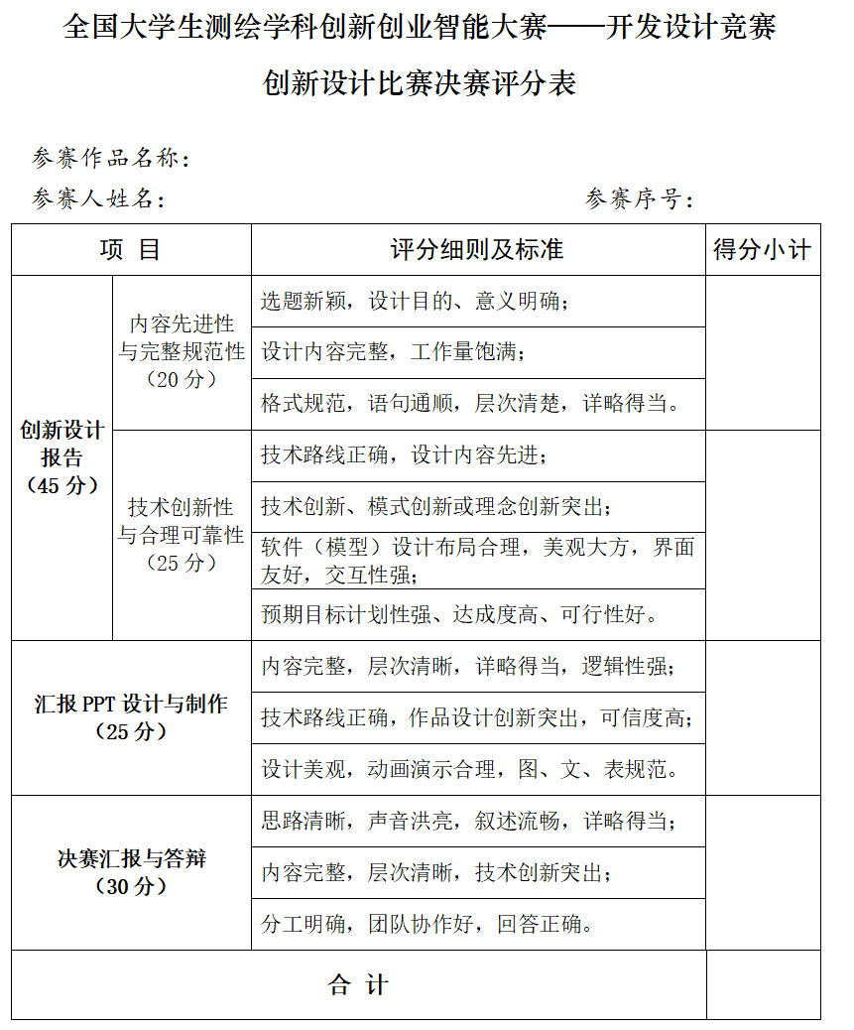
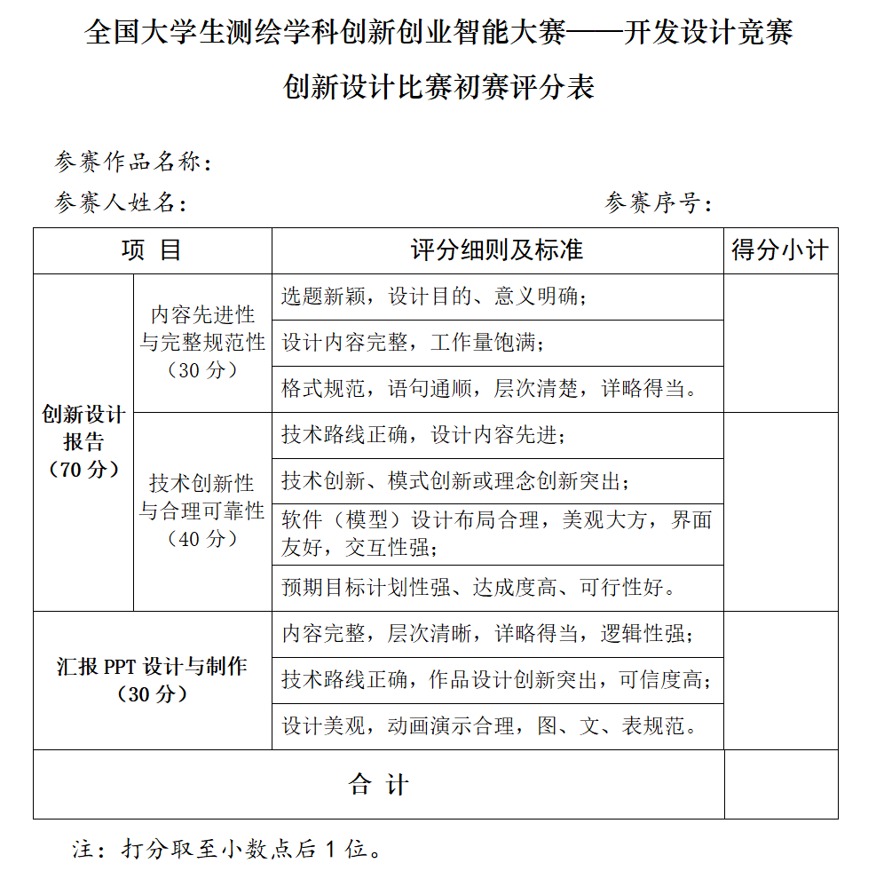
1 竞赛规程解读

Slide 6
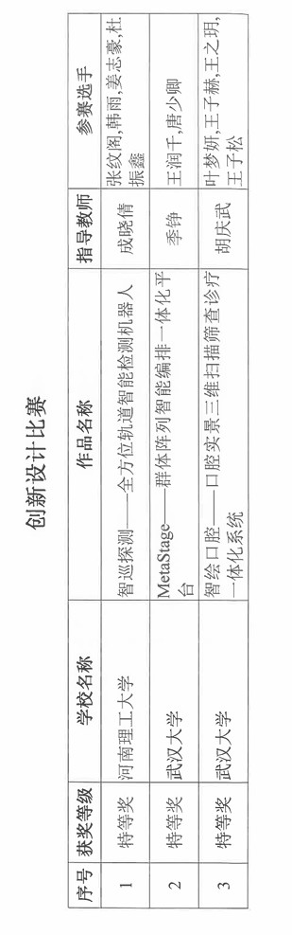
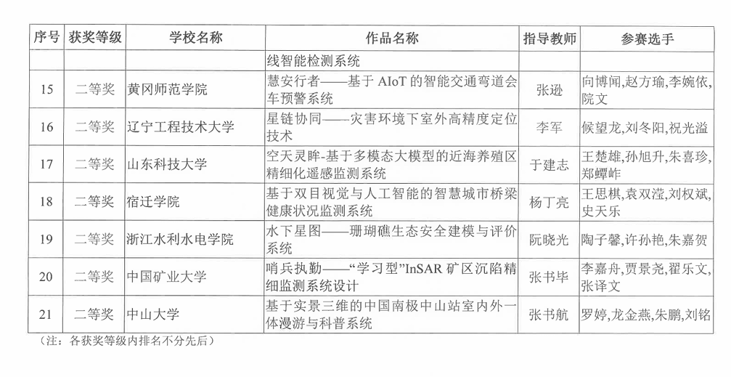
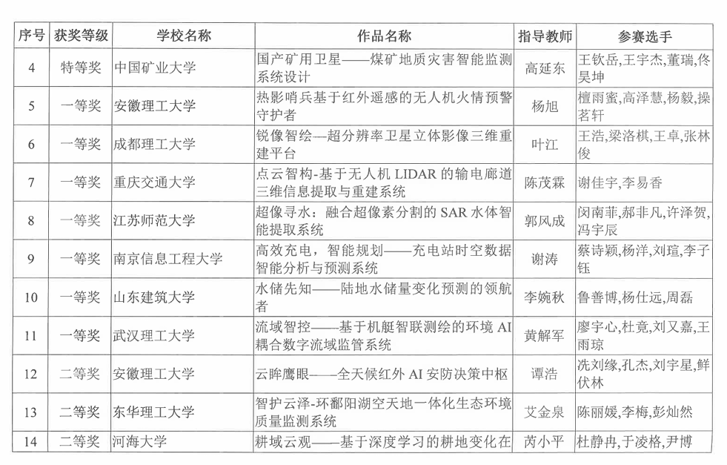
1 竞赛规程解读

Slide 7
2 选题
基于移动激光雷达的
树木参数自动提取与碳储量估算系统

Slide 8
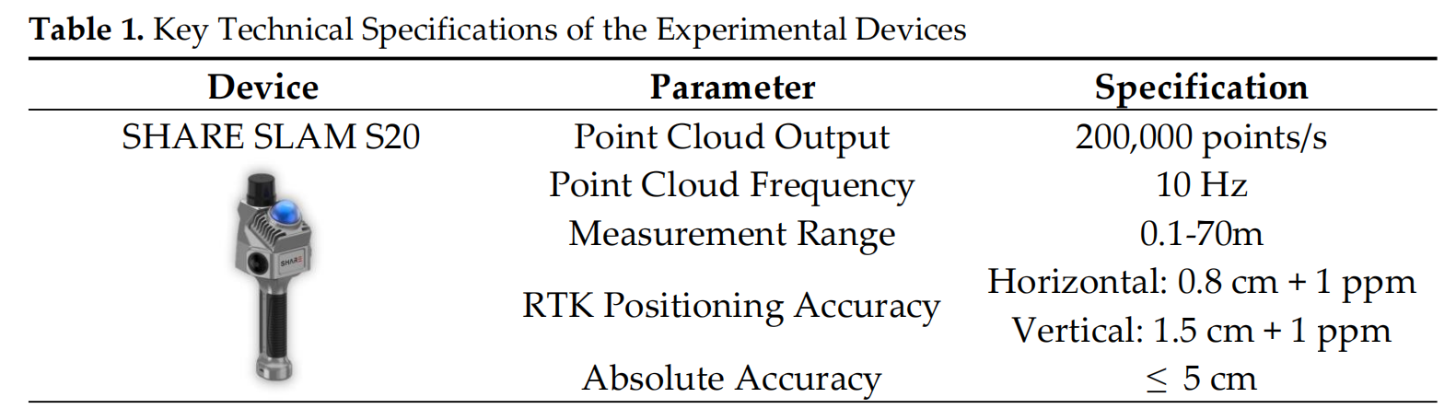
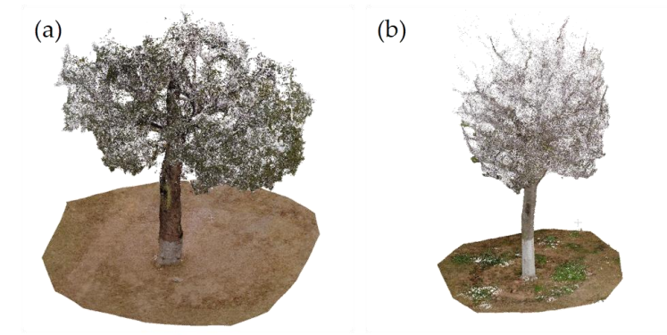
2 选题
基于移动激光雷达的
树木参数自动提取与碳储量估算系统
LiDAR
大草坪的树
（香樟）
教六的树
（玉兰）

Slide 9
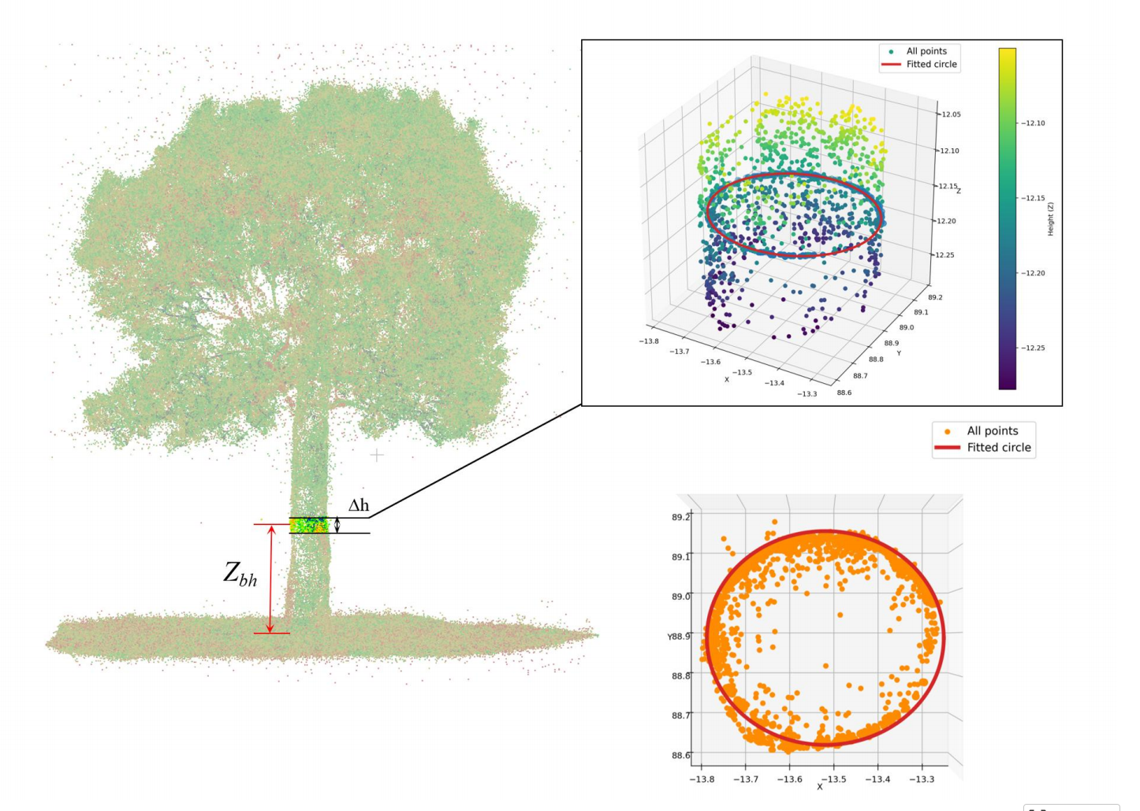
2 选题
基于移动激光雷达的
树木参数自动提取与碳储量估算系统
常研究的树木参数
Diameter at Breast Height, DBH
Tree Height, TH
树干空间坐标
冠幅相关参数
材积
...
大草坪的树
（香樟）

Slide 10
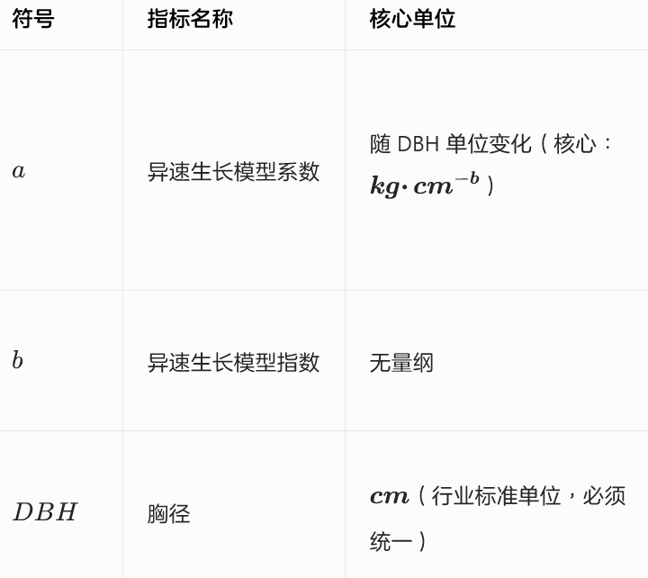
2 选题
基于移动激光雷达的
树木参数自动提取与碳储量估算系统
碳储量：森林生态系统中植物体通过光合作用固定、并储存在生物体内的有机碳总质量。单木地上碳储量简称 AGC
单木地上生物量简称 AGB，单位 kg/株
AGB = a × DBH^{b}
异速生长计算公式
AGC = AGB × CF
碳含量系数

Slide 11
基于移动激光雷达的
树木参数自动提取与碳储量估算系统
2 选题
本系统有什么功能？
MLS 点云数据预处理
单木分割与参数提取
估算单木的碳储量
写出一个系统，实现端到端
本系统有什么作用？
森林资源清查
城市绿化碳储量核算
衔接 “双碳” 目标，辅助决策
一句话总结要做的事情：开发基于MLS的系统，实现点云预处理、单木参数提取、碳储量估算与不确定性量化，通过软件界面输出碳储量报告，适配中小尺度林地碳储量核算。

Slide 12
3 工具介绍
Web of Science 检索文献
现场演示...

Slide 13
3 工具介绍
Zotero 管理文献
现场演示...

Slide 14
3 工具介绍
Vibe Coding
现场演示...

Slide 15
4 任务安排&时间线
本周任务：使用Web of Science读SCI，下周日进行汇报（带PPT）。领域安排如下：
陈梓薇：介绍一下目前主流的树木分割，木叶分割算法，并推荐一种或几种适配我们工作的算法
何健仁：介绍在树木参数提取领域中，目前比较重要的参数有哪些，并提出我们的工作应该对哪些参数进行研究
王啊睿：介绍碳储量估算领域的主流先进算法，并筛选适配本研究的算法方案。
4.19 启动会，熟悉竞赛与选题，分派任务，读文献
4.26 选题讨论第一次会议
5.06 选题讨论第二次会议，确定最终选题与技术路线
5.10 周子翔，陈梓薇开始做模型核心内容；何健仁，王睿进行数据采集与预处理（包括设计实验数据采集表）
5.25 周子翔正式测试模型效果并进行修正，其他三人进行消融实验
6.10 周子翔开始开发软件（可以单干，若需帮忙到时再协调），其他三人先写技术文档和PPT
若研究顺利，本项目拟投稿一篇SCI论文。Journal of Forestry Research （SCI, 2区）非OA，无需版面费

